Slide 1
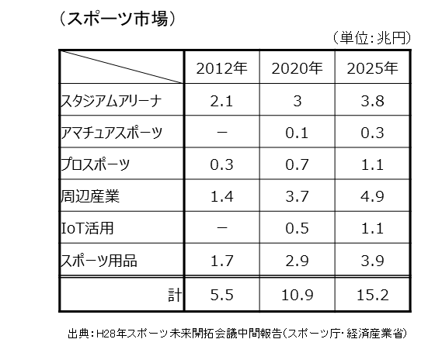
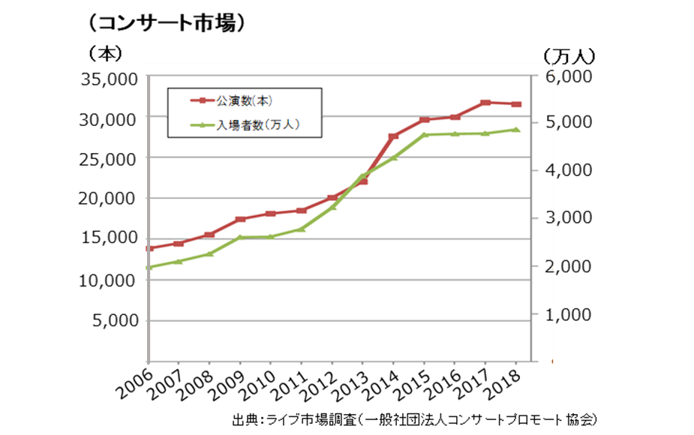
万博記念公園駅前周辺地区の活性化について
（スポーツや文化を取り巻く状況）
資料3－1
【スポーツや文化を取り巻く状況】
〇国際的なスポーツ大会の開催に必要なスペックを満たすには、固定観客席数が１万人を超え、
競技エリアを十分に確保できるフロアをもった大規模なアリーナが必要
➢現在、首都圏に２ヵ所しか整備されていない（大阪城ホールの固定観客席数は約９千人）
〇また、コンサートの市場が活況を呈する中、収容人数１万人（固定席に限定しない）を超える規模のアリーナの多くが首都圏に集中 （大阪を含む関西には、大阪城ホールしかなく、数年先まで予約が埋まっている状況）
〇新規建設については、収容人数１万人（固定席に限定しない）を超えるものが全国で４ヵ所予定 (東京2か所、神奈川、愛知）
➢大阪を含む関西においては今のところ予定なし

Slide 2
アリーナ（固定の観客席とフロアのサイズ）の比較 【イメージ】
（アリーナの比較）

Slide 3
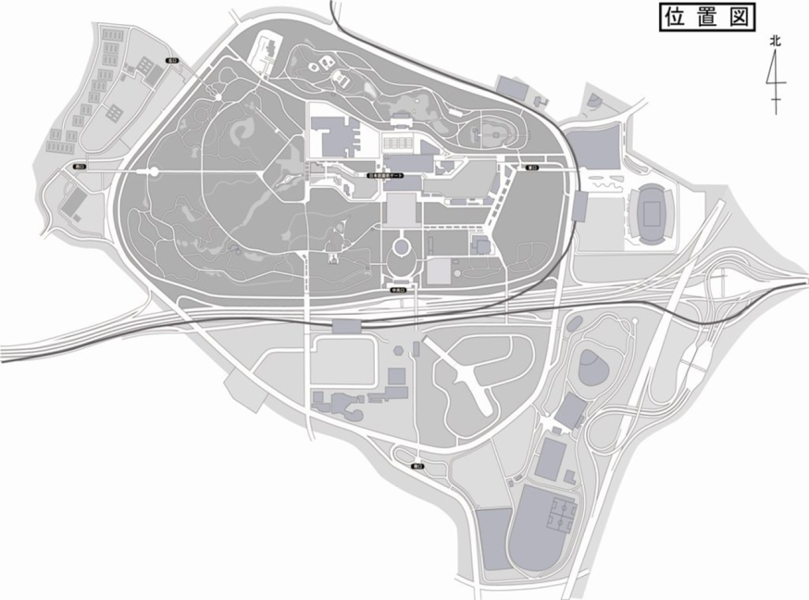
万博記念公園の魅力創出
（万博記念公園の魅力創出）
〇大阪都市魅力創造戦略2020（平成28年11月）の重点取組
「世界第一級の文化・観光拠点の形成・発信」に位置づけ、太陽の塔の内部公開等、魅力創出に取り組んでいる
〇日本万国博覧会記念公園の活性化に向けた将来ビジョン(2015年11月)
「緑と文化・スポーツを通じて、人類の創造力の源泉である生命力と感性が磨かれる公園」を目指し、
万博記念公園駅前周辺地区については、民間活力の導入によって、世界中から利用者を引きつける魅力向上を図る
万博記念公園駅

Slide 4
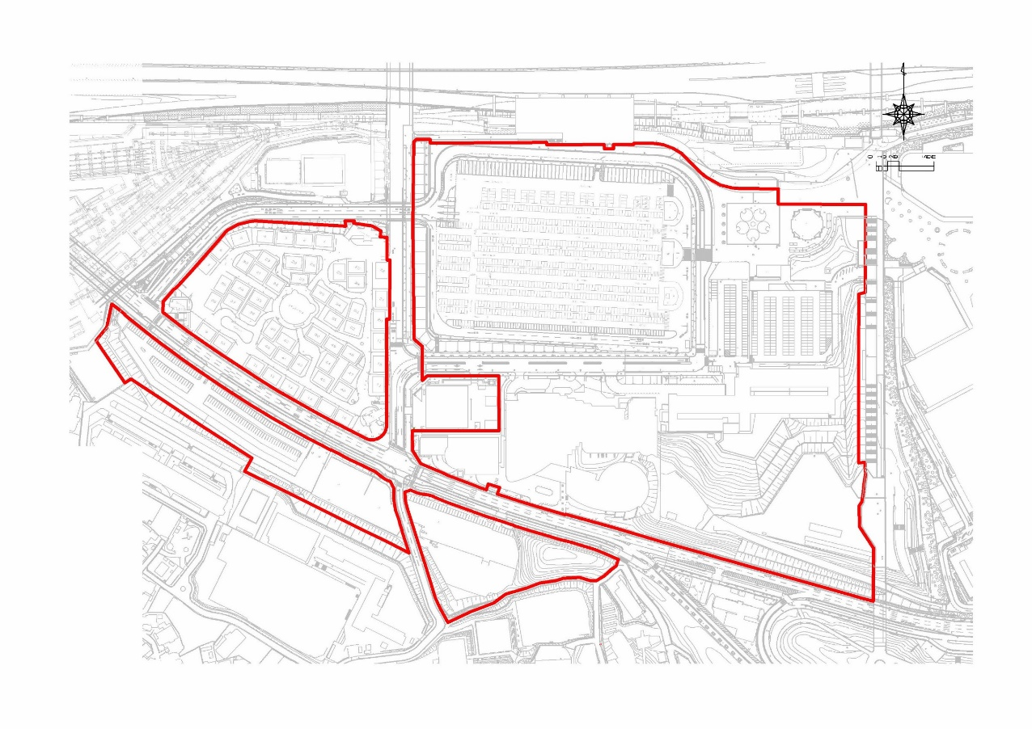
新たなスポーツ・文化の拠点づくり
（新たなスポーツ・文化の拠点づくり）
〇大阪府日本万国博覧会記念公園運営審議会からの意見等を踏まえ、当該駅前周辺地区を国内外の多くの人に
スポーツや文化のコンテンツを楽しみ、感動を与えられる場にしていくため、府は民間事業者とともに、
『大規模アリーナを中核とした大阪・関西を代表する新たなスポーツ・文化の拠点づくり』を推進
◇国際的なスポーツ大会や、コンサート等の開催ができる規模を持ち、世界最先端の機能を有するアリーナを整備
◇当該アリーナにふさわしいホテル等の周辺施設を整備
駅前周辺地区
万博記念公園駅
エキスポシティ
大阪府吹田市千里万博公園
23番17の一部ほか 約16.9ha

Slide 5
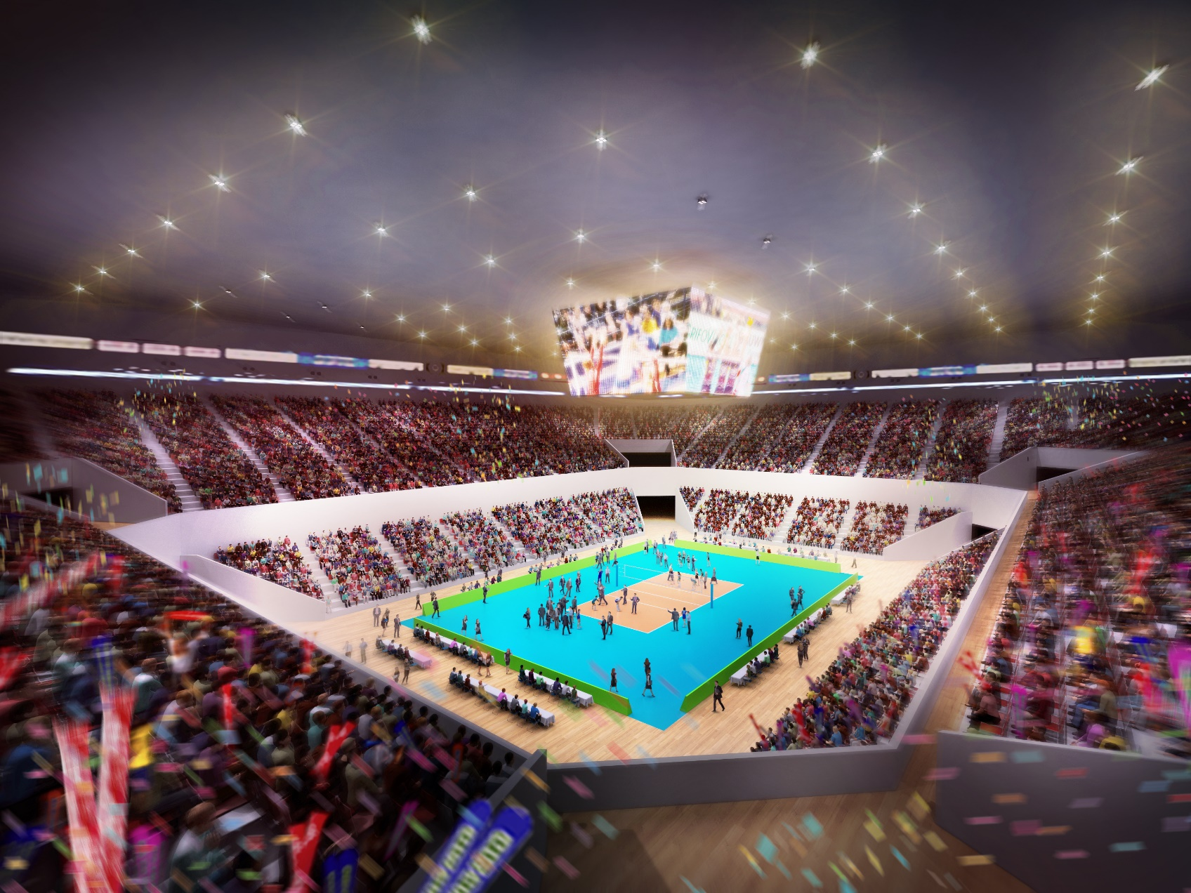
万博記念公園駅前周辺地区の活性化について
（イメージ１（スポーツ使用時））
イメージ１
大阪府作成

Slide 6
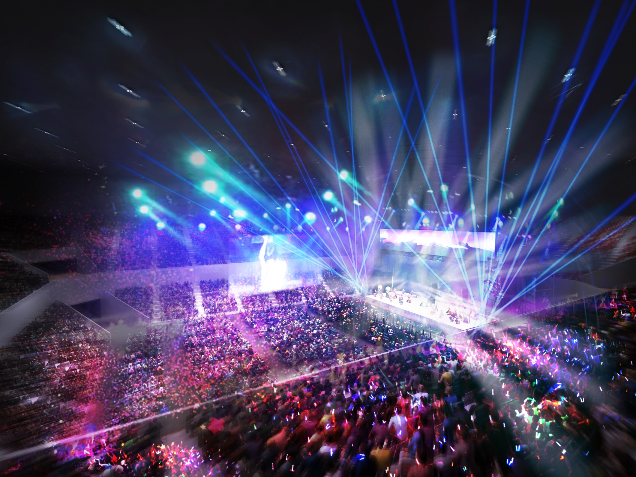
万博記念公園駅前周辺地区の活性化について
（イメージ２（コンサート使用時））
イメージ２
大阪府作成

